Slide 1
ТЕМА №10
Сложни обекти

Slide 2
Съдържание
Тема 10: Сложни обекти
Съставни обекти
Ротационни обекти
Влачене по траектория
Конструктивна геометрия
Параметрично моделиране
Процедурно моделиране

Slide 3
Съставни обекти
1:00

Slide 4
Съставни обекти
Съставни обекти
Най-лесен начин за изграждане на нови обекти
Изградени са от примитиви
Примитивите могат да са променени
Образът на съставен обект
Обединение от образите на обектите включени в него

Slide 5
От друга страна
Всеки модел е съставен обект
Преди растеризация се разбива на триъгълници

Slide 6

Пример
Модел на хапче с антибиотик
Две отделни цилиндрични части
Заоблени в края
Снимка: FreeDigitalPhotos.net

Slide 7

Геометричен модел
Два цилиндъра и две полусфери
Размерите да са с параметри, за да можем да променяме обекта

Slide 8
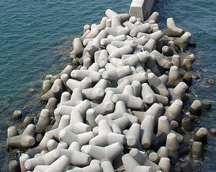
Втори пример
Модел на вълнолом
Съставен от много еднотипни обекти

Slide 9
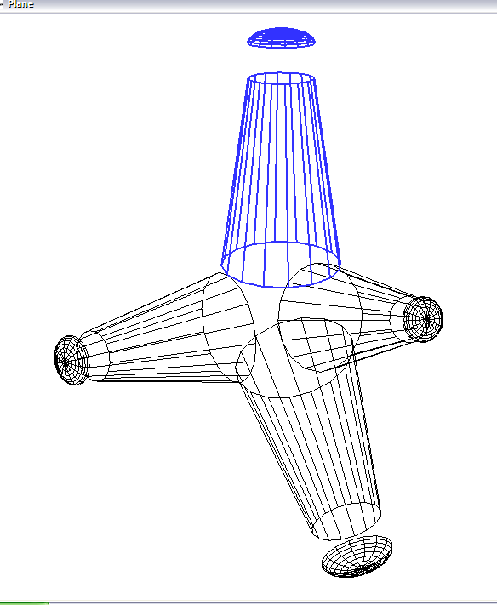
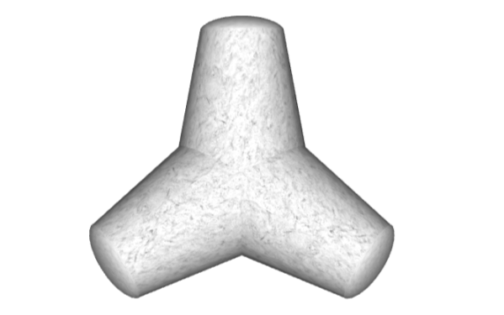
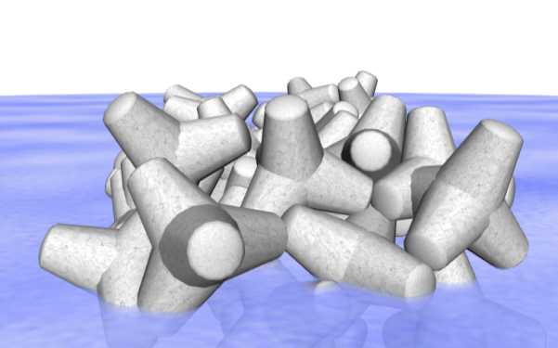
Геометричен модел
Три пресечени конуса и три сплескани полусфери
Веднъж пакетирани като обект, може да ползваме като примитиви

Slide 10
Ротационни обекти
1:10

Slide 11
Ротационни обекти
Основни елементи
Контур или профил (крива)
Ротационна ос
Получаване
Контурът е завъртян около оста
Получената повърхност е повърхността на ротационно тяло

Slide 12
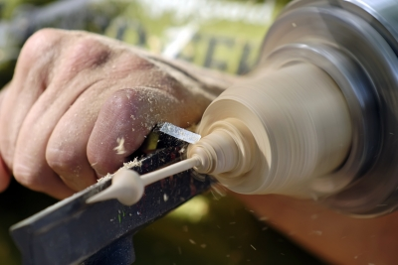
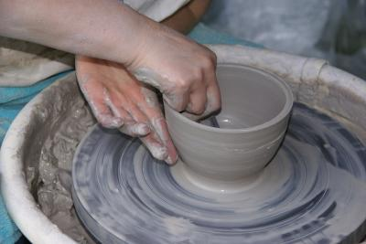
Извън КГ
Ротационни обекти
Създавани в занаятчийството от векове (стругари, грънчари)
Снимки: FreeDigitalPhotos.net

Slide 13
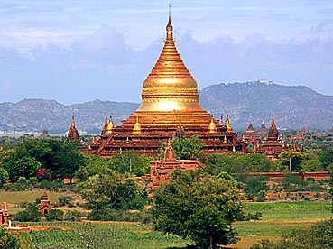

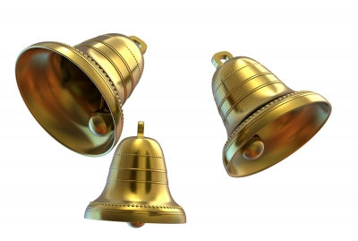
Пък и не само там
В архитектурата
Стъклария
В производството на камбанкии
И т.н.
Снимки: FreeDigitalPhotos.net

Slide 14
Най-общ вид
Ако имаме
Oс от единичен вектор v(v_{x},v_{y},v_{z})
Tочка P(p_{x},p_{y},p_{z}) от контур
Ъгъл на завъртане α
Q
Z
α
v
P
O
X
Y

Slide 15
То
След завъртане на ъгъл α около ос v на точка P ще получим Q с координати, които трудно се помнят
Когато ползваме вертикална ос, координатите на Q са:

Slide 16
И могат да бъдат получени така:
Y
q_{y}
Q
r
p_{y}
P
α
r
β
X
O
q_{x}
p_{x}

Slide 17
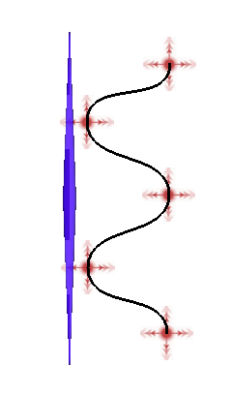
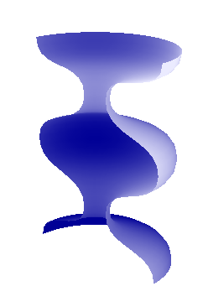
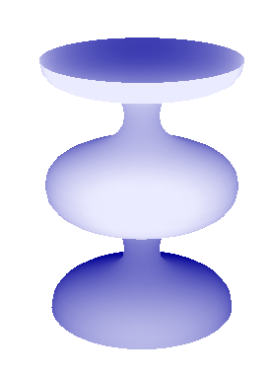
Илюстрация
Въртене на контур

Slide 18
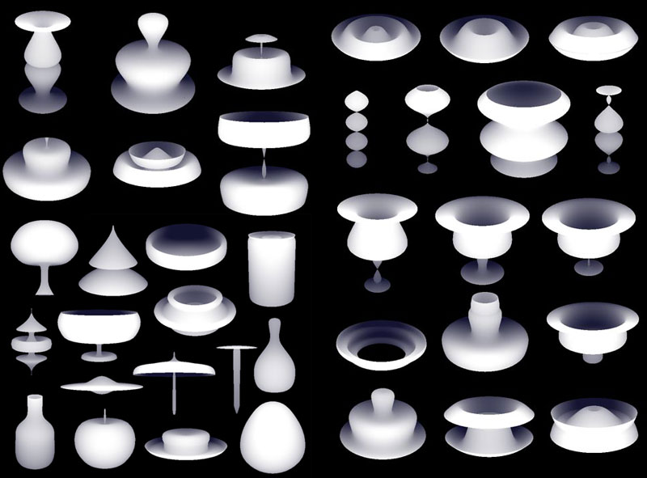

Slide 19
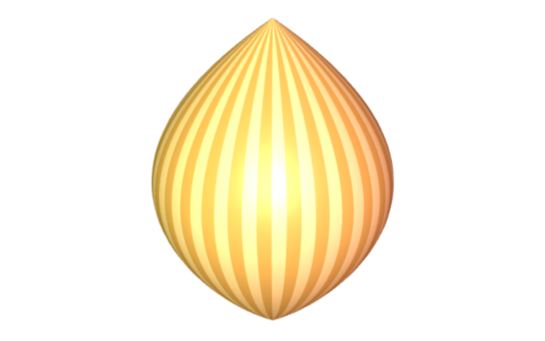
Конструиране
Най-често като тор
Контурът се представя като начупена линия (верига от отсечки)
Всяка отсечка поражда пресечен конус

Slide 20
Влачене по траектория
1:20

Slide 21
Влачене по траектория
Основни елементи
Контур/профил или 3D обект
Линия в 3D (не задължително права)
Получаване
Контурът/обектът се плъзга по линията (на англ. sweep)
Ротационните тела са частен случай, чрез влачене по окръжност

Slide 22
Разширение на модела
Допълнителни елементи
Характеристики на плъзгания обект зависят от местоположението по траекторията
Описание на модел
Описание на траекторията
Описание на влачения обект
Описание на характеристиките му

Slide 23
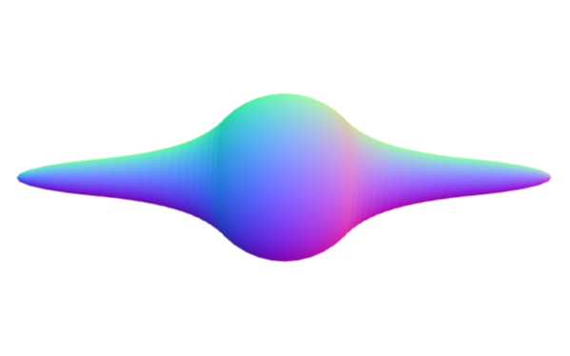
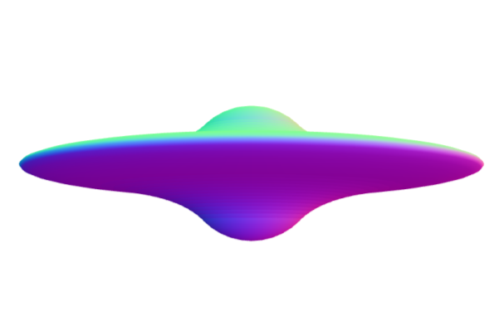
Пример
Плъзгане на мащаба в диапазон
Мащабиране по X и Y
Мащабиране по Z

Slide 24
Крива на Лисажỳ (Lissajous)
Хармонична крива в 3D
Задава се параметрично
Ще я построим от малки цилиндри
Всеки ще е ориентиран по тангентата
Ето как:

Slide 25
v(t)
P(t+Δt)
P(t)
А тангенциалният вектор v(t) в точка P(t) ще определим числено така:
Оцветяване
При a_{x}=a_{y}=a_{z} фигурата на Лисажу лежи в куб със страна 2a_{x} (защо?)
Нека този куб е цветово RGB пространство

Slide 26
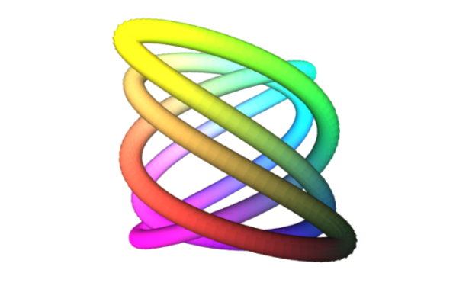
Резултат
При случайни коефициенти
В RGB пространство

Slide 27
Конструктивна геометрия
1:25

Slide 28
Основни елементи
Набор от примитиви
Това е избрано множество от примитивни графични обекти
Евентуално с транформации (мащабиране, завъртане, …)
Набор от операции
Логически операции или операции за работа с множества

Slide 29
Какво се прави после?
Изрази
Конструират се изрази
Които прилагат операциите над примитиви или други изрази
Дървовидна структура
Всеки математически израз може да се представи като дърво
Важи и за конструирания обект

Slide 30
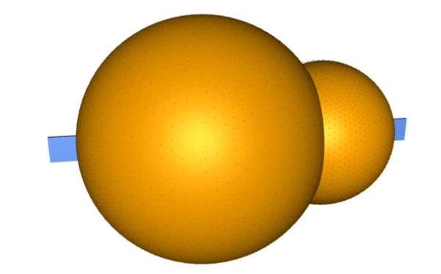
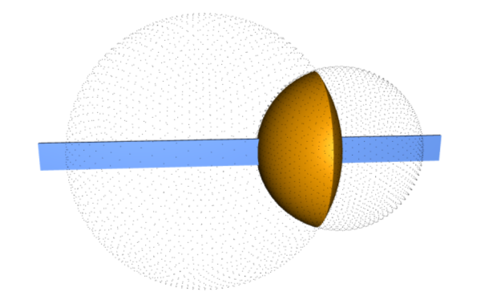
Конструктивни операции
Събиране и умножение
Събиране = обединение на тела
Умножение = сечение на тела

Slide 31
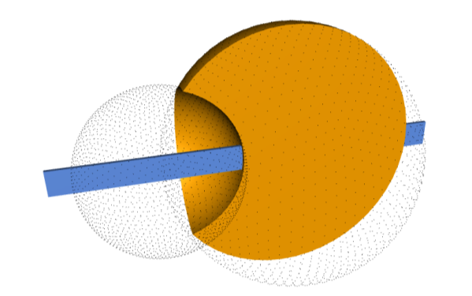
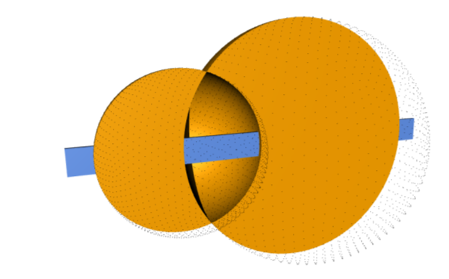
Изваждане и разлика
Разлика и изваждане са различни
Изваждане = тяло извадено от друго
Разлика = необщите части от тела

Slide 32
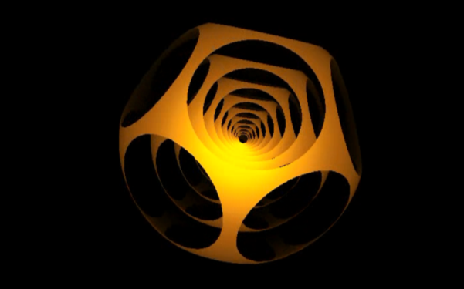
Пример
Вложени сфери
С изрязани кръгове
“Magic balls”
http://youtu.be/dV2PdCTx9dE

Slide 33
Параметрично моделиране
1:30

Slide 34
Параметрично моделиране
Основни идеи
3D обект зададен чрез параметри
За повърхност – два параметъра
За обемно тяло – три параметъра
Непряко дефиниране на обект
Един набор от параметри дефинира друг набор от параметри
Другият набор определя обекта

Slide 35
Внимание
Параметричността се определя от реализацията на рисуването, а не от това дали са подадени параметри
Параметри са „координатите“, които обхождат точките от обекта
Пример
Рисуване на квадрат със страна a чрез директно пресмятане на върховете (±а/2,±а/2) не е параметрично моделиране

Slide 36
Уравнения
Моделиране на 3D обекти
Често чрез тяхната повърхност (т.е. отвътре те са кухи)
Повърхността се задава чрез уравнение , където u и v са параметри
За непрякото дефиниране се ползва като

Slide 37
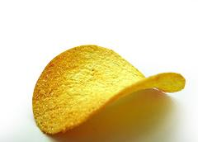
Пример
Модел на “люспа” от Pringles
Елипсовиден контур
Хиперболично-параболоидна повърхност
Уравнение

Slide 38
Реализация
Започваме с полярни координати
Единична окръжност в XZ
Точките са с полярни координати (r,α)
А с декартови са (r.cosα, 0, r.sin α)
Опъваме окръжността в елипса
Мащабиране по X и Z с R_{x}=4 и R_{y}=3
Получаваме (4r.cosα, 0, 3r.sinα)

Slide 39
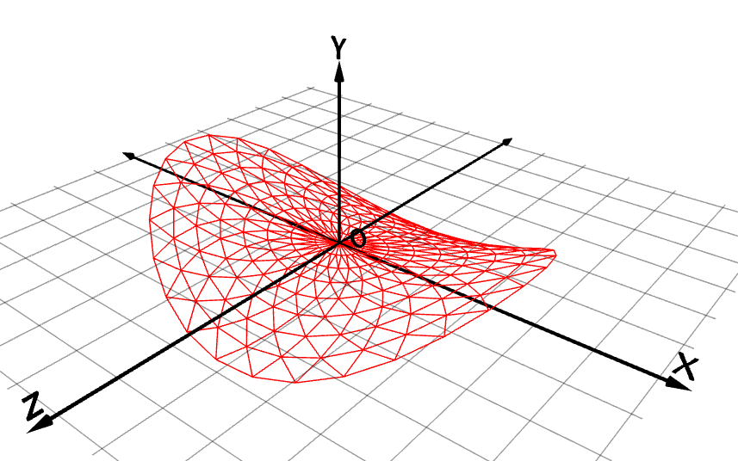
Преминаваме в 3D
Добавяме фиктивна z координата
Изчисляваме y на базата на x и z
Харесваме си A=4 и B=3
Получаваме y=x²/16 -z²/9

Slide 40
Математически, “люспата” минава следните трансформации
Двумерен модел
За тримерен модел добавяме y

Slide 41
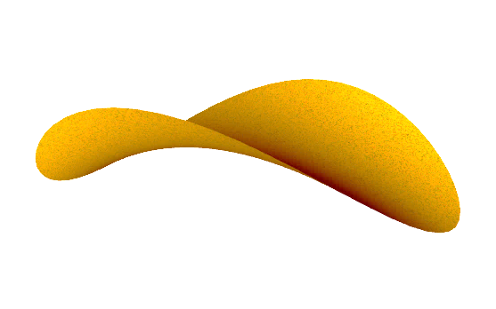
В крайна сметка имаме
И след малко украсяване:

Slide 42
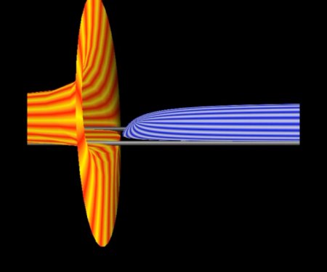
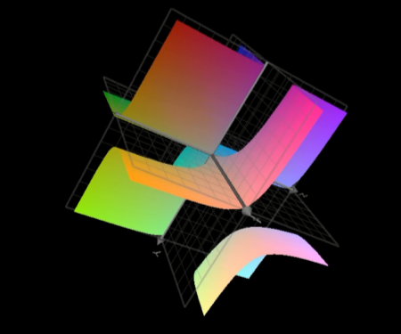
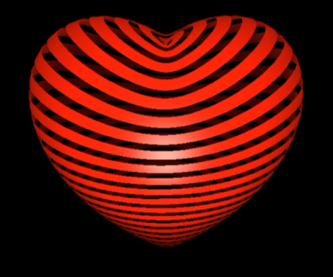
Други примери
Други параметрични модели
Секси повърхност (по проф. Станилов)
Хиперболичен хиперболоид
Сърце
“Math Shinkansen”
http://youtu.be/-nhvbwMnGa4
“Hyperhyperboloid”
http://youtu.be/KabzJeJaXJQ
“Mathematics ... loves you”
http://youtu.be/nRF7cUQIAnM

Slide 43
Процедурно моделиране
1:45

Slide 44
Процедурно моделиране
Основни характеристики
Геометричната фигура (2D или 3D) се генерира чрез програма
Може да включва всички останали начини на моделиране
Най-мощното и най-функционалното моделиране
Затова подробностите са в друга лекция

Slide 45
Въпроси?

Slide 46
Повече информация
[LUKI] стр. 189
[AGO2] стр. 167-171, 174-178
[SALO] стр. 348-360
[MORT] стр. 226-228, 233-243
[PAQU] стр. 100
[BAGL] стр. 35-36
А също и:
Elica Dalest Applications http://www.elica.net/site/museum/Dalest/dalest.html
Lissajous Curve http://mathworld.wolfram.com/LissajousCurve.html

Slide 47
Край

